Slide 1
DHCP - Dynamic Host Configuration Protocol
Linux Services Applications
FIAP
Guilherme Rodrigues

Slide 2
Tópico do Slide
Servidor DHCP:
História, como surgiu o DHCP;
Protocolos predecessores (RARP e BOOTP);
Funcionamento do DHCP (Componentes: Server, Client e Relay Agent);
Instalando e configurando o serviço DHCP no GNU/Linux (DHCPD).
Principais parâmetros de configuração;

Slide 3
Introdução ao DHCP
“O DHCP permite a atribuição manual e a atribuição automática de endereços IP. Ele é descrito nas RFCs 2131 e 2132. Na maioria dos sistemas, o DHCP substituiu em grande parte o RARP e o BOOTP.”
Andrew S. Tanenbaum (2003)
Redes de Computadores
4ª Edição – Editora Campus

Slide 4
DHCP – História
Com o DHCP podemos automatizar uma série de parâmetros nas configurações de rede dos computadores, porém, antes de entender seu funcionamento, vamos abordar sobre o seu surgimento.
Com a utilização de estações de trabalho sem disco (diskless), surgiu a necessidade de automatizar a distribuição automática de endereços IP, para possibilitar que estas estações conectassem ao servidor com a imagem do sistema que seria utilizado.
Nasceu desta necessidade o protocolo RARP (Reverse Address Resolution Protocol – RFC 903 → Jun/1984).

Slide 5
DHCP – História (Protocolo RARP – Reverse Address Resolution Protocol)
Quando o computador sem disco era iniciado, o cliente enviava um Broadcast através do protocolo RARP solicitando um IP, informando o endereço físico da placa de rede (MAC Address).
O servidor RARP da rede consultava qual o IP que deveria ser atribuído ao MAC solicitante e enviava o endereço IP ao cliente.
Limitações:
Por atuar na camada de acesso (layer 2), impossibilita a transmissão de mais dados ao cliente como Gateway, máscara, entre outros.
A solicitação do cliente utiliza pacotes da camada de rede (IP) através de endereço composto por bits 1 (255.255.255.255), ou seja, Broadcast (difusão limitada), impossibilitando o encaminhamento/roteamento para outras redes.
Desta forma cada segmento de rede deveria possuir um servidor RARP.
Para suprir estas necessidades, foi criado o protocolo BOOTP.

Slide 6
DHCP – História (Protocolo BOOTP – Bootstrap Protocol)
O BOOTP utiliza “mensagens” UDP, que podem ser encaminhadas entre os roteadores. (RFC 951 → Set/85 / RFC 1048 → Jan/88 / RFC 1084 → Dez/88).
O BOOTP também fornece informações como Gateway, máscara de sub-rede e o IP do servidor de arquivos para estações “diskless”.
Limitações:
Da mesma forma que o RARP, era necessário configurar manualmente a atribuição de endereços IP para os respectivos endereços MAC dos clientes da rede. Caso contrário, um novo Host não se conectaria a rede.
Para permitir a atribuição dinâmica de endereços, foi criado o protocolo DHCP.

Slide 7
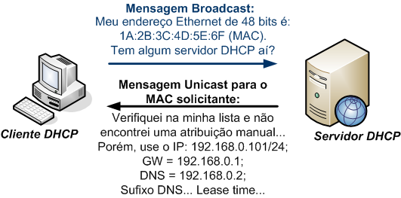
Protocolo DHCP Dynamic Host Configuration Protocol
O DHCP permite a atribuição manual ou automática de endereços IP.
Manual = O administrador define qual endereço IP deve ser atribuído a um determinado MAC Address;
Automática = Um “range” de endereços IP são destinados para qualquer cliente que solicite um endereço IP.
DHCP (RFC 2131 e 2132 → Mar/97).

Slide 8
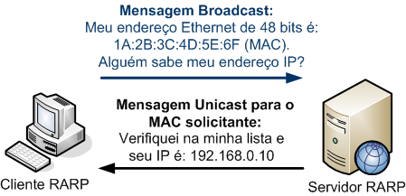
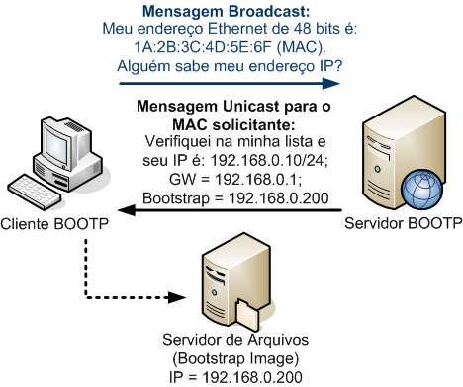
Antecessores ao DHCP
RARP
BOOTP
OBS.: Ambos os protocolos dependem de configurações manuais para a atribuição de IP. (Tabela de “MAC x IP”)

Slide 9
Questões...
Se os protocolos DHCP e BOOTP utilizam o UDP para realizar uma requisição, como eles transmitem dados na rede se ainda não possuem endereço IP?
Como garantir a confiabilidade utilizando um protocolo sem garantia de entrega (UDP)?
Se a minha rede interna possuir diversos segmentos de rede (VLANs)?
Após encerrar o tempo de concessão do IP, fico sem IP?

Slide 10
Cliente DHCP solicitando um Endereço IP
Uma aplicação qualquer pode utilizar o endereço de difusão limitada (Broadcast) para permitir que um dispositivo envie um DATAGRAMA na rede.
Difusão Limitada = 11111111.11111111.11111111.11111111 = 255.255.255.255;
Datagrama = UDP;
O cliente DHCP é responsável pela “comunicação segura” e retransmissão;
Além do IP e UDP não oferecerem confiabilidade, o “datagrama” pode ser perdido, porém, o cliente (aplicação) utiliza uma técnica de Timeout com retransmissão.
Ao solicitar um IP, o cliente aciona um temporizador aleatório (0” a 4”);
Caso a reposta não chegue antes do temporizador expirar (TIMEOUT), o cliente retransmite a solicitação e aciona o temporizador com o dobro do tempo (e assim sucessivamente, até 60”);
Esta técnica ajuda a evitar transmissões simultâneas.

Slide 11
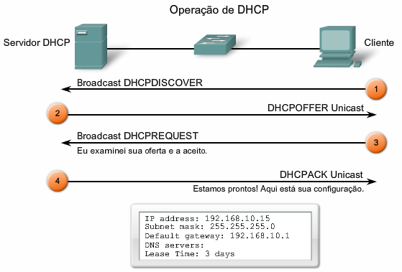
Funcionamento do DHCP
Fonte: Cisco Exploration

Slide 12
Funcionamento do DHCP
O Cliente realiza uma solicitação de IP através de um Broadcast, com destino a porta UDP 67 (DHCPDISCOVER).
Ao receber a solicitação, o servidor DHCP verifica se há uma atribuição manual (estática) para este cliente (MAC Address). Se não houver, o servidor retorna uma configuração dinâmica (DHCPOFFER), com destino a porta UDP 68.
O cliente verifica a integridade através do campo “CHECKSUM” (UDP).
Com a atribuição dinâmica, devemos configurar por quanto tempo a concessão/empréstimo deste IP (Lease time) será concedida ao cliente.
Ao receber a oferta, o cliente deve solicitar o uso do endereço (DHCPREQUEST).
O cliente também solicita a renovação do tempo de empréstimo do endereço, antes do término do tempo de concessão.
O Servidor DHCP pode aceitar o pedido (DHCPACK), ou rejeitá-lo (DHCPNACK).
Caso um DHCPREQUEST seja rejeitado, o cliente entra novamente no estado de inicialização, solicitando um novo IP (DHCPDISCOVER).

Slide 13
Funcionamento do DHCP
Todo o processo de um cliente DHCP, abrange 6 estados, sendo:
INICIALIZA;
SELECIONA;
SOLICITA;
LIMITE;
VINCULA NOVAMENTE;
RENOVA;

Slide 14
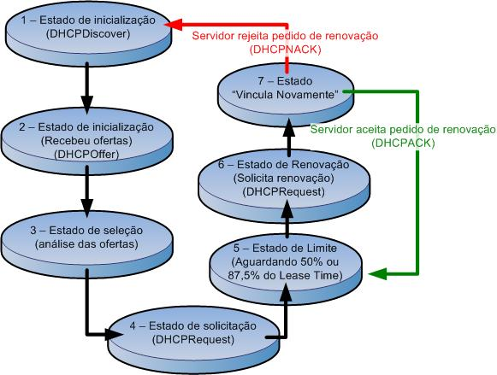
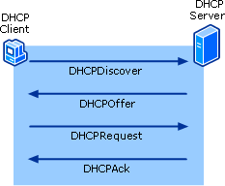
Funcionamento do DHCP
Fonte: Microsoft:
http://technet.microsoft.com/pt-br/library/dd183602%28WS.10%29.aspx
OBS.: Provedores de link residenciais utilizam o DHCPNACK

Slide 15
Funcionamento do DHCP
Quando o tempo da concessão chega a 50%, o cliente solicita a renovação do empréstimo;
Se o servidor não responder, o cliente aguarda por mais um período de tempo para solicitar novamente a renovação (87,5% do tempo de concessão).
O empréstimo pode ser cancelado pelo cliente antes do término do tempo de empréstimo (DHCP RELEASE).

Slide 16
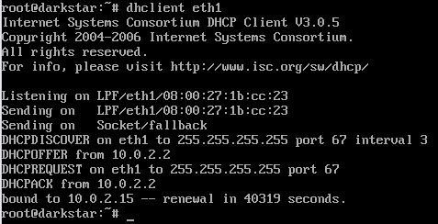
Cliente DHCP – Comandos
Para solicitar um IP no cliente Windows:
ipconfig /renew
Para solicitar um IP no cliente GNU/Linux:
dhclient ethX

Slide 17
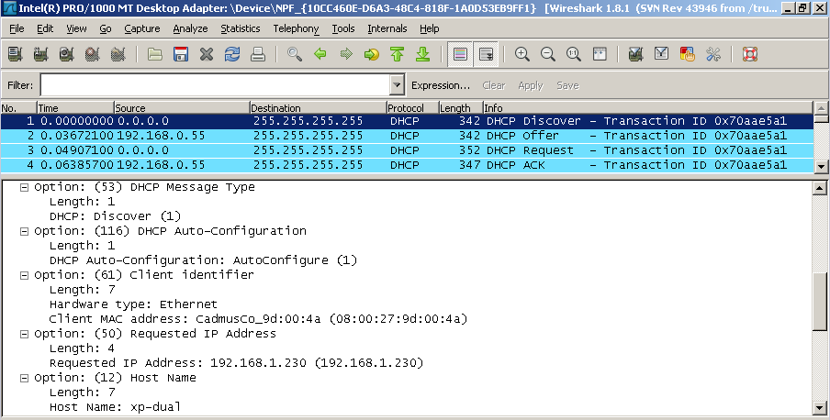
Analisando em detalhes o cabeçalho do DHCP
DHCP DISCOVER → Requisição de um cliente (Estado INICIALIZA):

Slide 18
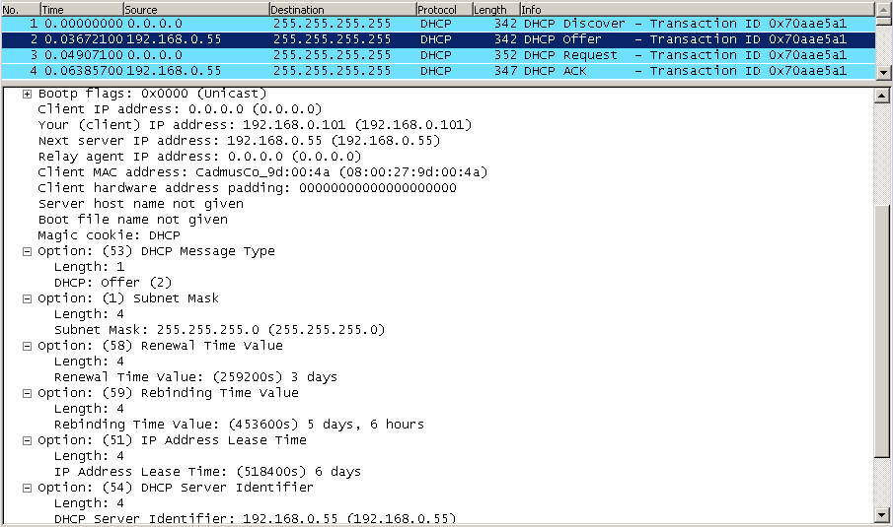
Analisando em detalhes o cabeçalho do DHCP
DHCP OFFER → Resposta do Servidor (Cliente entra no estado SELECIONA):

Slide 19
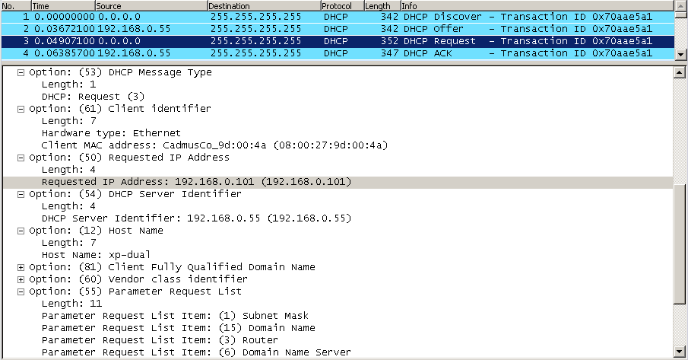
Analisando em detalhes o cabeçalho do DHCP
DHCP REQUEST → Cliente solicita a oferta enviada pelo Server (SOLICITA):

Slide 20
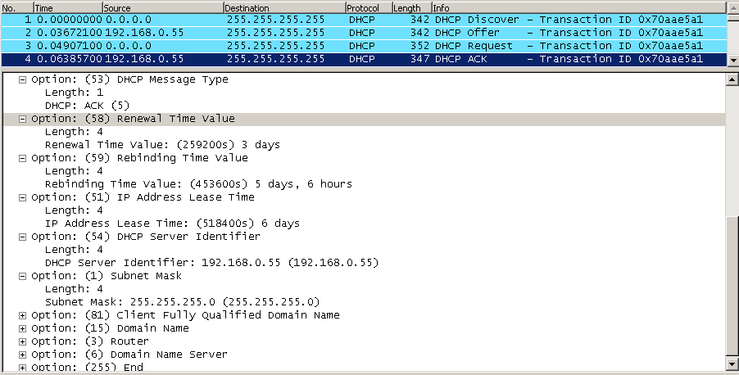
Analisando em detalhes o cabeçalho do DHCP
DHCP ACK → Servidor aceita pedido do Cliente (que entra no estado VINCULA NOVAMENTE) e aguarda o tempo (Lease Time) para solicitar renovação:

Slide 21
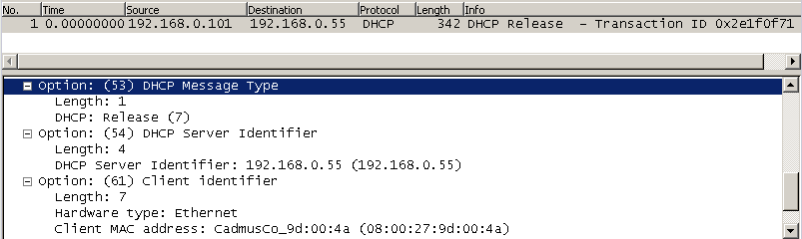
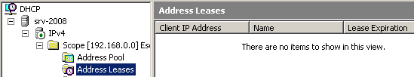
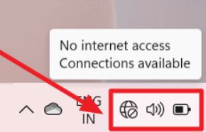
Analisando em detalhes o cabeçalho do DHCP
DHCP RELEASE → Cliente revoga/cancela o empréstimo antes do término do tempo estipulado no Lease Time:

Slide 22
DHCP em uma rede com VLAN
Tópico: Servidor DHCP

Slide 23
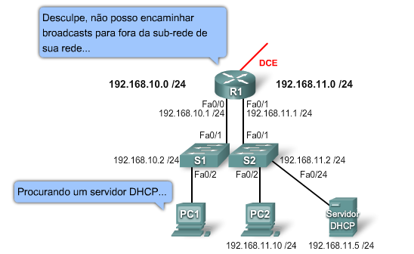
DHCP em uma rede com VLANs
Em uma rede hierárquica de maior complexidade, os Servidores (inclusive o DHCP) podem estar em uma VLAN diferente dos clientes DHCP, logo...

Slide 24
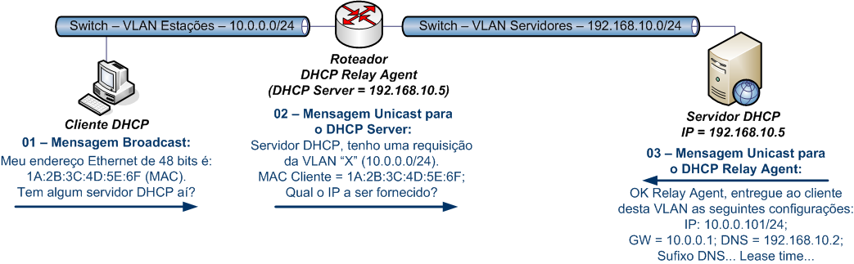
DHCP em uma rede com VLANs
O DHCP utiliza “mensagens” UDP, que podem ser encaminhadas entre os roteadores, através de um agente de retransmissão (DHCP Relay Agent).
Ao utilizar o “Relay Agent” a única informação que o agente precisa ter é o IP do Servidor DHCP.

Slide 25
Questões...
OK, tudo mundo feliz.... Nenhuma desvantagem ou vulnerabilidade?
Como todo serviço, o DHCP também está sujeito a vulnerabilidades, porém, o principal tipo de problema ou ameaça seria a inserção de um DHCP “falso” na rede, fazendo com que os clientes recebam endereços ou configurações diferentes do que é utilizado na rede local.
Fator que geralmente é explorado por pessoas mal intencionadas com o objetivo de obter informações ou prejudicar o funcionamento da rede.
Também pode ser ocasionado por configurações acidentais.

Slide 26
Implementação do Servidor DHCP
Tópico: Servidor DHCP

Slide 27
Implementação de um Servidor DHCP
Vamos pensar um pouco!!
Para implementar um Servidor DHCP, precisamos realizar os seguintes passos:
Instalar o serviço/pacote:
Linux → DHCPD (Nome pode variar entre “dhcp”, “dhcpd”, “dhcp-server”...);
Windows → Microsoft DHCP Server;
Definir configurações globais e escopos de distribuição automática ou manual:
Linux → Arquivo “dhcpd.conf” no CentOS e no DEBIAN;
Windows → Clique com o botão direito em algum lugar e “Properties”... “OK”.
Solicitar IP através de um cliente Windows ou Linux (só conectar o cabo de rede...), ou digitar o comando abaixo:
Linux → “dhclient eth?”;
Windows → “ipconfig /renew”.

Slide 28

Instalando o DHCP no GNU/LINUX
Assim como outros pacotes, podemos realizar a instalação através de gerenciadores de pacotes, ou código-fonte.
Código fonte disponível em: http://www.isc.org/;
Instalando o DHCP Server no DEBIAN (Observe as dependências – Debian 6):
apt-get install dhcp3-server
Instalando o DHCP Server no Red-Hat e derivados:
yum install dhcp-server

Slide 29
Comandos de administração do serviço
Debian
Red Hat e derivados
Iniciar o serviço:
systemctl start isc-dhcp-server
Parar o serviço:
systemctl stop isc-dhcp-server
Reiniciar o serviço:
systemctl restart isc-dhcp-server
Verificar o “status” do serviço:
systemctl status isc-dhcp-server
Atualizar as configurações:
systemctl reload isc-dhcp-server
Para habilitar a inicialização com o SO:
systemctl enable isc-dhcp-server
Para desabilitar a inicialização:
systemctl disable isc-dhcp-server
Iniciar o serviço:
systemctl start dhcpd
Parar o serviço:
systemctl stop dhcpd
Reiniciar o serviço:
systemctl restart dhcpd
Verificar o “status” do serviço:
systemctl status dhcpd
Atualizar as configurações:
systemctl reload dhcpd
Para habilitar a inicialização com o SO:
systemctl enable dhcpd
Para desabilitar a inicialização:
systemctl disable dhcpd

Slide 30

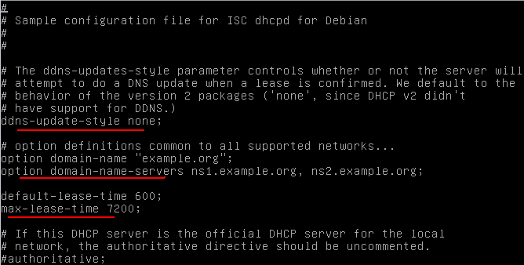
DEBIAN x Red Hat (CentOS) Diferenças no arquivo de configuração “dhcpd.conf”
No Red Hat (e derivados) o arquivo vem sem configurações ou exemplos:
No DEBIAN temos alguns exemplos e configurações definidas:
OBS.: Também será necessário (Debian) editar o arquivo /etc/default/isc-dhcp-server (definir a interface)

Slide 31
Parâmetros de configuração – “dhcpd.conf” Atribuição Automática – Global e por Escopo.
# Configurações Globais (aplicáveis a todos os escopos)
server-identifier server01.dominio.local;
default-lease-time 3600;
max-lease-time 7200;
option domain-name "dominio.local";
ddns-update-style none;
# Configurações definidas para o escopo “subnet 192.168.0.0/24”
subnet 192.168.0.0 netmask 255.255.255.0 {
range 192.168.0.100 192.168.0.199;
option subnet-mask 255.255.255.0;
option broadcast-address 192.168.0.255;
option routers 192.168.0.1;
option domain-name-servers 192.168.0.5, 8.8.8.8;
default-lease-time 1800;
}

Slide 32
Opções do Arquivo de configurações do DHCP
Dentre as principais opções utilizadas, temos:
server-identifier host.dominio.local → Define nome (hostname) do Servidor DHCP;
default-lease-time 21600 → Tempo padrão do empréstimo (Ex.: 21600 = 6 Horas);
max-lease-time 43200 → Tempo máximo de empréstimo (Ex.: 43200 = 12 Horas);
subnet 192.168.0.0 netmask 255.255.255.0 { ... } → Define um novo escopo;
range 192.168.0.100 192.168.0.199 → Intervalo de endereços a ser distribuído;
option subnet-mask 255.255.255.0 → Máscara de Sub-Rede fornecida aos clientes;
option broadcast-address 192.168.0.255 → Endereço de broadcast fornecido aos clientes;
option routers 192.168.0.1 → Endereço de Gateway enviado aos clientes;
option domain-name-servers 192.168.0.5, 8.8.8.8 → Servidores DNS fornecidos;
option domain-name “meudominio.com.br” → Sufixo DNS fornecido aos clientes;

Slide 33
Parâmetros de configuração – “dhcpd.conf” Atribuição Manual de IP
# Configurações de IP manual (IP fixo para determinados clientes)
host peba {
hardware ethernet 00:A1:B2:C3:D4:E5;
fixed-address 192.168.0.90;
}
host ninja {
hardware ethernet 00:A1:B2:C3:D4:FF;
fixed-address 192.168.0.91;
}
As configurações acima descrevem o mínimo necessário para uma atribuição manual:
host peba { ... } → Define uma atribuição manual;
hardware ethernet A1:B2:C3:D4:E5:F6 → MAC Address do cliente;
fixed-address 192.168.0.25 → IP Fixo a ser fornecido para o cliente;

Slide 34
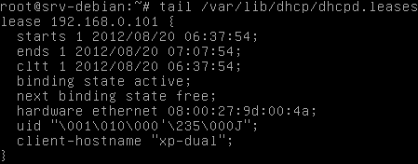
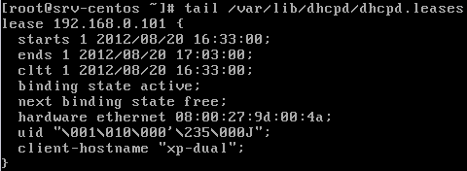
Verificando os empréstimos fornecidos pelo DHCP (Arquivo “dhcpd.leases”)
Podemos verificar os empréstimos concedidos aos clientes no arquivo “dhcpd.leases”:
Debian
Red Hat / Cent OS

Slide 35

Opções do Arquivo de configurações do DHCP
OBS.: Diferente do APACHE e de outros serviços, os parâmetros do arquivo “dhcpd.conf” não necessitam de maiores cuidados...:
As Diretivas de configuração NÃO são “case-sensitive”.
As linhas que começam com "#" são consideradas comentários e são ignoradas.
Toda linha deve terminar com “ponto-e-vírgula”, exceto as que possuem “chaves” {}, para abrir ou fechar um escopo.
Comentários podem ser incluídos em uma linha após uma diretiva de configuração.
As linhas e espaços em branco entre as diretivas são ignorados, então você pode documentá-las através dos comentários para facilitar a administração.
Exemplo de “# comentário” no arquivo de configuração:

Slide 36
Atividade
Instale o Servidor DHCP na sua distribuição GNU/Linux.
Acesse e analise o conteúdo do arquivo de configuração “dhcpd.conf”.
Faça backup do arquivo de configuração.
Observe as diretivas (caso existam), sintaxe do arquivo e em caso de dúvidas, entre em contato.
Mais informações a partir do slide 28.
Crie um novo clone de sua VM GNU/Linux para ser utilizado como Cliente.
OBS.: Clone do arquivo original da VM, ao invés de um clone do clone.
Inicie uma VM do Windows para ser utilizada como cliente DHCP.
Configure a interface de todas as 3 VM como “Rede Interna”.
ATENÇÃO: ESTE PASSO É O MAIS IMPORTANTE, PARA EVITAR PROBLEMAS COM A DISTRIBUIÇÃO DE ENDEREÇOS IP NA SUA REDE, OU CONFLITO COM O DHCP DO MODO HOST-ONLY.

Slide 37
Atividade
OBS.: Substituir o “XX” pelo endereçamento IP que você está utilizando (de acordo com o endereçamento IP já configurado em sua VM).
Configure o arquivo “dhcpd.conf” com as seguintes opções:
Nome de identificação do servidor: “Hostname do seu LINUX”;
Tempo padrão de empréstimo: 1200;
Tempo máximo de empréstimo: 2400;
Escopo: XX.XX.XX.0/24
Range de IPs para concessão: XX.XX.XX.100 – XX.XX.XX.199;
Servidores DNS: “IP.DO.SEU.DNS.LINUX”;
Default Gateway: XX.XX.XX.1;
Sufixo DNS: “NOME DO SEU DOMÍNIO CONFIGURADO NA AULA DE DNS";
Inicie o serviço DHCP.
OBS.: CONFIRME SE A SUA INTERFACE ESTÁ EM MODO “REDE INTERNA”;

Slide 38
Atividade
Verifique no Cliente Windows se foi possível obter um endereço do servidor DHCP;
Verifique se o cliente GNU/Linux obteve um endereço IP (comando “dhclient XXX”).
OBS.: Substituir “XXX” pela interface existente (eth0, enp0s3, etc...).
Verifique os empréstimos concedidos aos dois clientes no arquivo “dhcpd.leases”. Os empréstimos cedidos aos dois clientes podem ser visualizados?
Configure uma atribuição manual para o cliente Windows, definindo as seguintes opções (dentro da seção que será criada para a atribuição manual):
IP = XX.XX.XX.222
Sufixo DNS = “atribuicao.manual”
Execute no Cliente Windows “ipconfig /release” e “ipconfig /renew” para obter o novo endereço.
Verifique se o novo empréstimo será exibido no arquivo “dhcpcd.leases”.

Slide 39
Referências
PEREIRA, Guilherme. Slides para aula expositiva. Udemy.
https://www.udemy.com/course/adm-srv-redes/?referralCode=F8A04CDA5E954DCD518B
DHCP History & Documentation.
https://www.isc.org/software/dhcp
TANENBAUM, Andrews S., Redes de Computadores. 4. ed. Rio de Janeiro: Elsevier, 2003.
RFC 2131 – DHCP – Disponível em:
http://www.ietf.org/rfc/rfc2131.txt
RFC 3046 – DHCP Relay Agent Information Option – Disponível em:
http://www.ietf.org/rfc/rfc3046.txt

Slide 40
Obrigado!
Não se esqueça:
“Apenas a prática consolida o conhecimento”

